Slide 1

S
Présentation générale de Smile
3. Le commerce
___________________________
Jérôme Prompsy

Slide 2
Plan de la présentation
Marché, positionnement objectifs
Cycle projet
Structure commerciale Smile
Indicateurs
Notes:
Issu du groupe de travail. Est en cours de validation.
Un document finalisée et validée par d’autres personnes sera mis à disposition.

Slide 3
Marché, objectifs, positionnement
Marché
  SSII
    Inventé par Cap Gemini 1980
      Édition : pas en France
    80% de régie
    Acteurs émiettés
      ~500 stés >10 personnes France
      2000 micro sociétés
  Business très évolutif
    Techno : Windows, Web, SQL, XML, ..
    Marché : WebAgency, Helpdesk, décisionnel, Facility Managt,..
Nos objectifs chez Smile
  Etablir une marque « professionnelle » : Smile
  Entrer en récurrence rentable avec nos clients ( TMA, régie, exploitation, autres projets)
  Faire de beaux projets rentables
    Dont projets ‘petits pains’ (N projets similaires, bien dominés et rentables)
Positionnement de Smile
  Smile SSII spécialiste « forfait »,
    Le CP mène le projet à bon port, avec son DP il gère la relation pour que le projet aboutisse malgré les aléas
    avec PQP
  Positionnements tactiques
    SQL, Motoristes Internet, CMS,

Slide 4
Suivi de la Qualité demandé au CP
Satisfaction du client
Qualité technique du livrable
Délais (seront-ils respectés ?)
Estimation de la charge de travail
Compétences techniques
Compétences fonctionnelles
Relation client
Appréciation générale
Satisfaction de l'équipe vis-à-vis du projet
Suite possible
Notes:
Souci
1 de la relation avec le client,
2 de la qualité du livrable.
3 de la charge
On s’en convainc en prenant l’exemple d’un site qui plante : Cadremploi..
On souhaite que l’estimation de charge soit appréhendée par le CP au démarrage, mais ce n’est pas le sujet de ce cours.

Slide 5
Contenu du PQP Smile
Le PQP doit fixer
  Acteurs et rôles
  Périmètres
  Modalités
  Livrables
  Critères qualité
  Planning
  Gestion des risques
  Moyens

Slide 6
Projets Smile : grande variété
Types de projets
  Intégration
    CMS/portail/ecommerce/module
  Développement spécifique
  Consulting, expertise
  Étude
  TMA
  Régie
Interlocuteurs différents
  DSI
    Sparc, IMM,
  Responsable métier
  Partenaire
Notes:
De nouveaux types de projet apparaissent sans cesse :
Portails : IRP Auto, CCE AF,
GED : CIDJ, PAC,..
Interventions d’expertise,
Études : Hôpital Sainte Camille,
Webmastering, Schneider Electric
Prototypage : INA, Cirad,
Développement offshore
Reprise d’un source autre..
Le copier coller ne marche pas toujours.
Nos interlocuteurs :
-

Slide 7
La nécessaire gestion de l’inconnu
Différence expérience en prod/premier usage
  composants maîtrisés Smile
    Linux et composants de base
    Java : struts Veristar Nb, Cadremploi,
    ASP, VB Access,
    Typo3, Spip, Cofax,
    Php Pear,
    Jahia, portletisation Websphere
    Ergonomie,
  Nos premiers usages d’une techno sont fréquents
    Offre Smile nouvelle
    Souche logicielle nouvelle
    Équipe Smile nouvelle
Notes:
Comme la NASA, nous présentons des offres sans dominer encore toute la chaîne à mettre en œuvre.
M6 demande de la publication vidéo
St Camille demande un serveur d’authentification
Les projets portails demandent un outil de Workflow
Sucden impose l’emploi de DotNet Winform,
Webservice pour Hôtels Unis
Certains clients (DSI) conçoivent et financent nos mises au point (St Camille, INA, CIRAD).
D’autres ont du mal à le concevoir.

Slide 8
Val ajoutée Smile = la maîtrise des inconnues
Les mises au point non financées coûtent cher
  Qu’elles soient amont ou aval
    Investissements : Jahia, Bases XML,
    Ou après la vente !
Cas où Smile accepte les inconnues : la régie
  C’est plus simple d’accepter les complications
    => modèle Altran (80% du marché)
  C’est plus compliqué de rendre simple
    => modèle forfait
=> Notre prise en charge des inconnues est notre avantage concurrentiel !
  600 €/jh versus 350 €/jh..
Notes:
Les mises au point non financées coûtent très cher !
WebDAV, WebService
Ce sont des travaux de R&D pour nous, section « recherche appliquée ». Nous les valoriserons au second projet..

Slide 9
L’impact du marché
Notre Prix de vente est déterminé par le marché
  La concurrence est très active
    Petites structures
    Offshore
    Éditeurs
  Acheteurs
    Snecma, GE, Chrysler, Renault, …
  Smile coupe à : Prix de revient + 30%
  Il nous faut être « dans le marché »
En 2000, les prix de marché nous permettaient d’absorber beaucoup d’inconnues
  Dévt de framework
  => Promesse Smile toujours honorée
En 2003 les prix de marché sont moindres
  40 K€ = belle affaire (~70 jh Smile)
  Nombreuses promesses pas honorées => faillites
Notes:
Comme la NASA, nous présentons des offres sans dominer encore toute la chaîne à mettre en œuvre.
M6 demande de la publication vidéo
St Camille demande un serveur d’authentification
Les projets portails demandent un outil de Workflow
Sucden impose l’emploi de DotNet Winform,

Slide 10
En synthèse
Le CREDO SMILE
  SIMPLE, UTILE, PERFORMANT
SSII = Service
Notre création de valeur :
  Somme
  (Clients satisfaits x Budgets annuels)
Notes:
Comme la NASA, nous présentons des offres sans dominer encore toute la chaîne à mettre en œuvre.
M6 demande de la publication vidéo
St Camille demande un serveur d’authentification
Les projets portails demandent un outil de Workflow
Sucden impose l’emploi de DotNet Winform,

Slide 11
Plan de la présentation
Marché, positionnement objectifs
Le Cycle projet
Structure commerciale Smile
Indicateurs
Notes:
Issu du groupe de travail. Est en cours de validation.
Un document finalisée et validée par d’autres personnes sera mis à disposition.

Slide 12
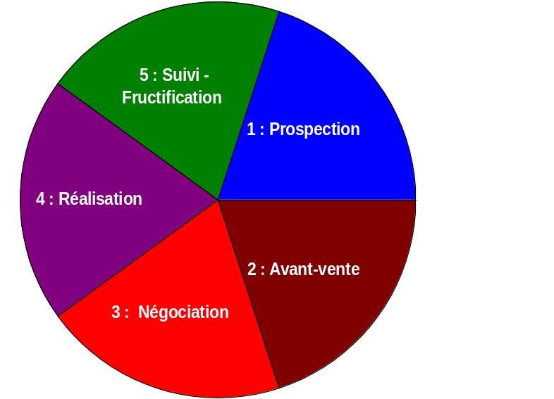
Le Cycle projet
Une affaire peut être décomposée en un cycle vertueux qui ne se dément que très rarement :
Prospection ➔ Avant-Vente ➔ Négociation ➔ Réalisation ➔ Suivi/Fructification
Notes:
Comme la NASA, nous présentons des offres sans dominer encore toute la chaîne à mettre en œuvre.
M6 demande de la publication vidéo
St Camille demande un serveur d’authentification
Les projets portails demandent un outil de Workflow
Sucden impose l’emploi de DotNet Winform,

Slide 13
Minimiser les inconnues en avant-projet
Le contexte avant-projet
  La consultation
  L’offre Smile
Notes:
Comme la NASA, nous présentons des offres sans dominer encore toute la chaîne à mettre en œuvre.
M6 demande de la publication vidéo
St Camille demande un serveur d’authentification
Les projets portails demandent un outil de Workflow
Sucden impose l’emploi de DotNet Winform,

Slide 14
Consultations : + ou - abouties
Request for Proposal (RFP)
  Avant cahier des charges
    Evangélisation, élab budget, présentation
      Nestlé chocolat
    Brief oral
      BNP Habitat, Capem, IRP Auto, Schneider Electric, Projectif, Versailles
    Simple Mail
      Cogedim,
    Candidature BOAMP
  Cahier des charges
    CNIL
    CNOUS
    Hôpital St Camille
    TMT consulting
    Énormes dossiers :
      Pégase, Sucden,
Notes:
Ne négliger aucune piste, la forme initiale ne préjuge pas de la qualité du projet.
Il faut border dans l’offre ce qui ne l’est pas dans le CdC.
Ou bien

Slide 15
Offre : un engagement pris à chaud
N’est pas le premier effet recherché !
  Notre offre constitue une « promesse »
    Que le produit final répond aux besoins : le bon azimut
    Qu’on sait faire
  offre écrite et présentation orale
    + échanges qui ont lieu sous « pression commerciale »
      Réponse rapide à question urgente : est ce que cela le fait ?...
        Plugins Xopus, photothèque Jahia, etc..
=> notre offre écrite nous engage, elle doit circonscrire notre prestation et nos livrables ou prévoir une phase d’affinage
      IRP Auto, les BOAMP, CG25,
Notes:
La promesse peut avoir une partie non écrite :
- Osmoz qui investit 1 MF sur un nouveau système
Diren Paca qui souhaite de l’accompagnement SPIP,..
CNIL qui a l’impression que Smile saura mieux gérer le directeur financier..
Les écrits « précisions sur l’offre Smile » prévalent sur l’offre. Doivent être intégrés au PQP. Cas de CNOUS avec la prestation d’installation de Oracle 10i sur RedHAt 3AS, où Danaradjou a imposé le déplacement si blocage.

Slide 16
Offre : réduire les inconnues
Effectuer une décomposition fonctionnelle
  = créer la tâche même si on ne sait pas comment l’accomplir (boîte noire)
  La tâche apparaissant en cours de projet a toutes les chances d’être requalifiée par le client : « c’était implicite »
    Souriau, l’insertion des contenus
Décomposer au maximum les tâches et phases constituant la presta
  Les décrire
  Certains clients ne plébiscitent pas le moins cher (Degrémont)
Ce pesage analytique est à faire au plus tôt
  dans la propale écrite
  Dans les précisions
  à l’initialisation (PQP)
    Cas Vega Finance, fut fait en fin de spécs..

Slide 17
Offre : réduire les inconnues
Introduire systématiquement nos contrats Surveillance, TMA et AMO
Toujours essayer d’introduire la régie
  Variante alléchante en régie
  Modules de spécs, d’étude, optionnels en régie
  Notre estimation de charge est forte ?
  Si vous estimez qu’il y a moins de travail, travaillons en régie
  tenter la régie forfaitée ?
Notes:
Cas Editions Bussières, Afnor,.

Slide 18
Offre : réduire les inconnues
Ne pas s’affoler sur le planning : mettre le planning naturel, avec ouverture pour un projet « express »
Mentionner les risques identifiés
  => Viser le co-engagement
Décrire les livrables
  Avec quantitatifs (10 gabarits, 50 pages), 2 jours de formation
Indiquer les rôles
et les modalités

Slide 19
Plan de la présentation
Marché, positionnement objectifs
Le Cycle projet
Organisation commerciale Smile
Indicateurs
Notes:
Issu du groupe de travail. Est en cours de validation.
Un document finalisée et validée par d’autres personnes sera mis à disposition.

Slide 20
Les fonctions
Marketing>Prospection>AvantVente>.. >Fructification
  Mkt : stratégique & opérationnel
  Prospection : différents marchés, partenaires, market places
  Fructif : fidélisation/Pacman
Notes:
Cas Editions Bussières, Afnor,.

Slide 21
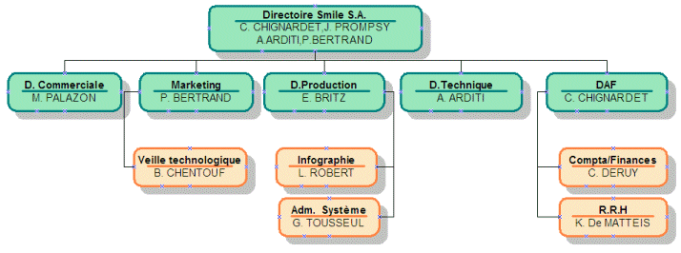







Organisation Smile : qui
Marketing : Patrice Bertrand
  Veille : Badr Chentouf
Directeur commercial : Marc Palazon
  Prospection : Yann Lotte & Julien Barbanchon
  Avant-vente : Jérôme Prompsy, Dominique Martin, & Patrice, Marc & Badr
Notes:
Cas Editions Bussières, Afnor,.

Slide 22
Plan de la présentation
Marché, positionnement objectifs
Le Cycle projet
Organisation commerciale Smile
Indicateurs
Notes:
Issu du groupe de travail. Est en cours de validation.
Un document finalisée et validée par d’autres personnes sera mis à disposition.

Slide 23
Les fonctions
Objectif : annuel
Découpage par canal
Base avant-vente
Reporting mensuel
Notes:
Cas Editions Bussières, Afnor,.

